Slide 1
智能仓储系统研究与设计
202X年XX月XX日

Slide 2
选题背景
使用旧方法对仓储信息进行系统化管理已经不再让人们信赖了，把现在的网络信息技术运用在仓储信息的管理上面可以解决许多信息管理上面的难题，比如处理数据时间很长，数据存在错误不能及时纠正等问题。
这次开发的仓储管理系统有管理员和用户两个角色，有个人中心，员工管理，设备管理，商品管理，出入库管理，盘点管理，供应商管理，公告管理，基础数据管理。经过前面自己查阅的网络知识，加上自己在学校课堂上学习的知识，决定开发系统选择B/S模式这种高效率的模式完成系统功能开发。这种模式让操作员基于浏览器的方式进行网站访问，采用的主流的Java语言这种面向对象的语言进行仓储管理系统程序的开发，在数据库的选择上面，选择功能强大的MySQL数据库进行数据的存放操作。

Slide 3
选题意义
互联网加的时代一方面是加快信息的发展，另一方面也是对传统行业进行筛选，能够继续发展的，肯定是那些能够充分运用互联网技术进行自身升级改革的行业。那些停步不前的行业只能就此结束，进而被大家所遗忘。这次设计出来的仓储管理系统，它不仅能够让管理人员在信息增加，信息的编辑等事务处理上，节省很多的时间，也会砍掉一部分的人工成本，节省不必要开支的资金。另外，此系统的操作界面是可视化的界面，管理人员无需付费培训就能尽快上手。仓储管理系统的开发意义如下：
1、管理人员再也不用在查询信息上花费大量宝贵的时间了，通过信息关键词字段就可以在几秒内获取需要的信息，在各种突发事件面前管理人员也不用慌张，可以从容淡定地处理各种相关信息。
2、该系统在每天的24小时期间都是不会停止服务的，只要有信息操作的需要，管理人员都能使用常用的360浏览器，或者百度浏览器，2345浏览器等大众浏览器都能登录系统，然后操作对应的功能。
3、有了这款信息管理类操作软件，所有需要进行处理的数据不用在纸质版本的文档上进行记载，而是基于电脑进行信息录入。
4、仓储信息都是通过网站进行显示，其实质是这些信息都保存在网站对应的数据库里面。只要操作员不去恶意删除信息，那么这些信息将会永久保存。

Slide 4
开发环境
本系统主要采用JAVA语言的SSM框架开发，MySQL作为本地数据库进行系统开发，JSP作为服务端页面文件设计。
开发工具采用集成的IDE工具中的王者IDEA
开发环境
Tomcat 7
JDK1.8
maven3.3.9
mysql5.7
navitve作为MySQL可视化操作工具
浏览器采用支持360极速浏览器

Slide 5
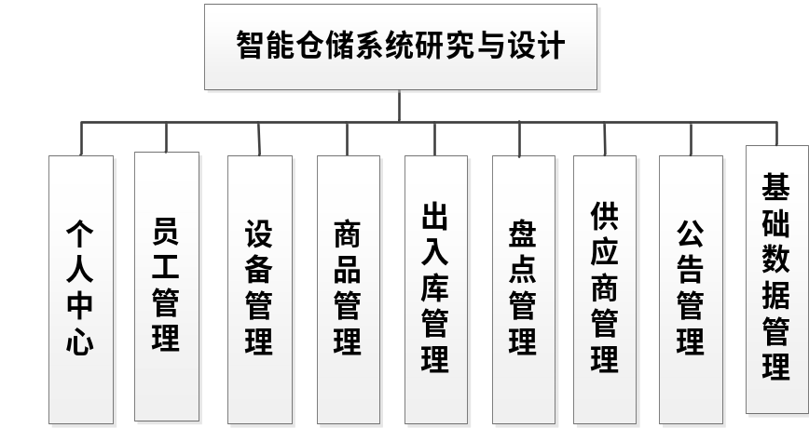
系统功能结构图
设计的系统功能结构图如下图所示：

Slide 6
实现功能

Slide 7
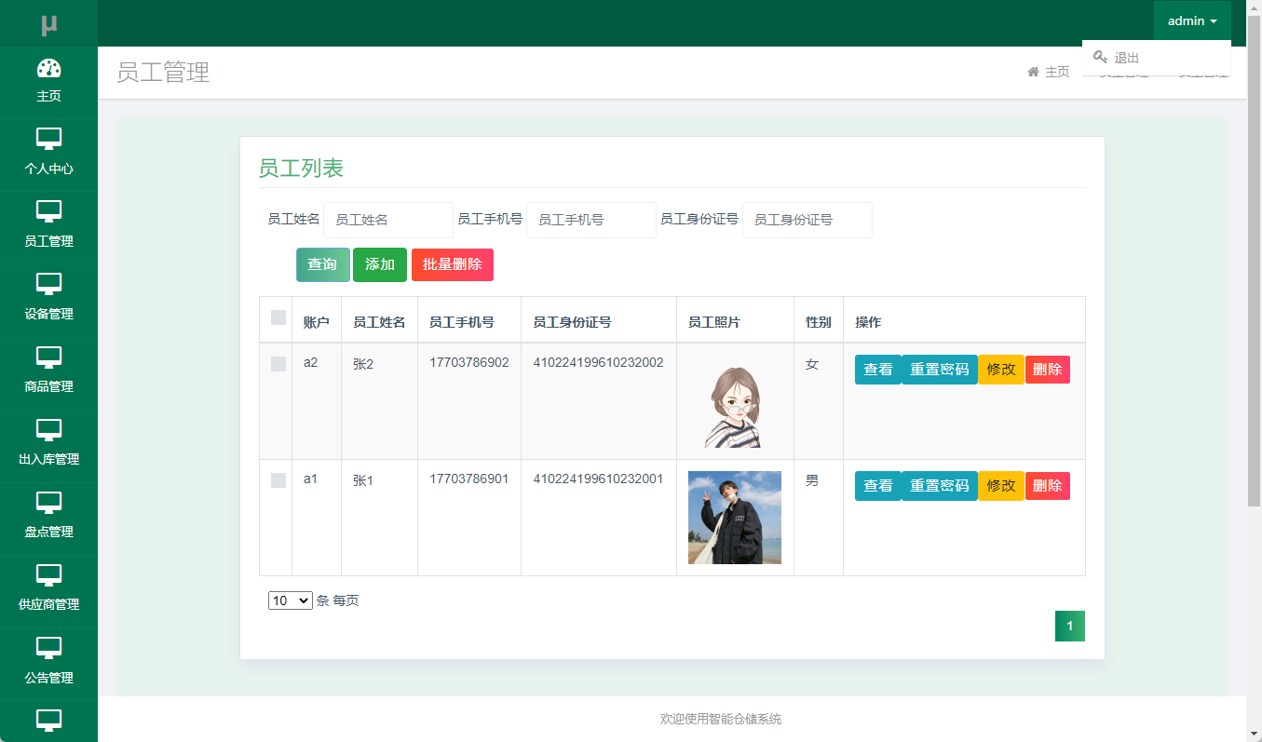
员工管理
管理员管理员工用户，可以添加，修改，删除员工用户信息。下图就是员工用户管理页面。

Slide 8
设备管理
管理员管理员工用户，可以添加，修改，删除员工用户信息。下图就是员工用户管理页面。

Slide 9
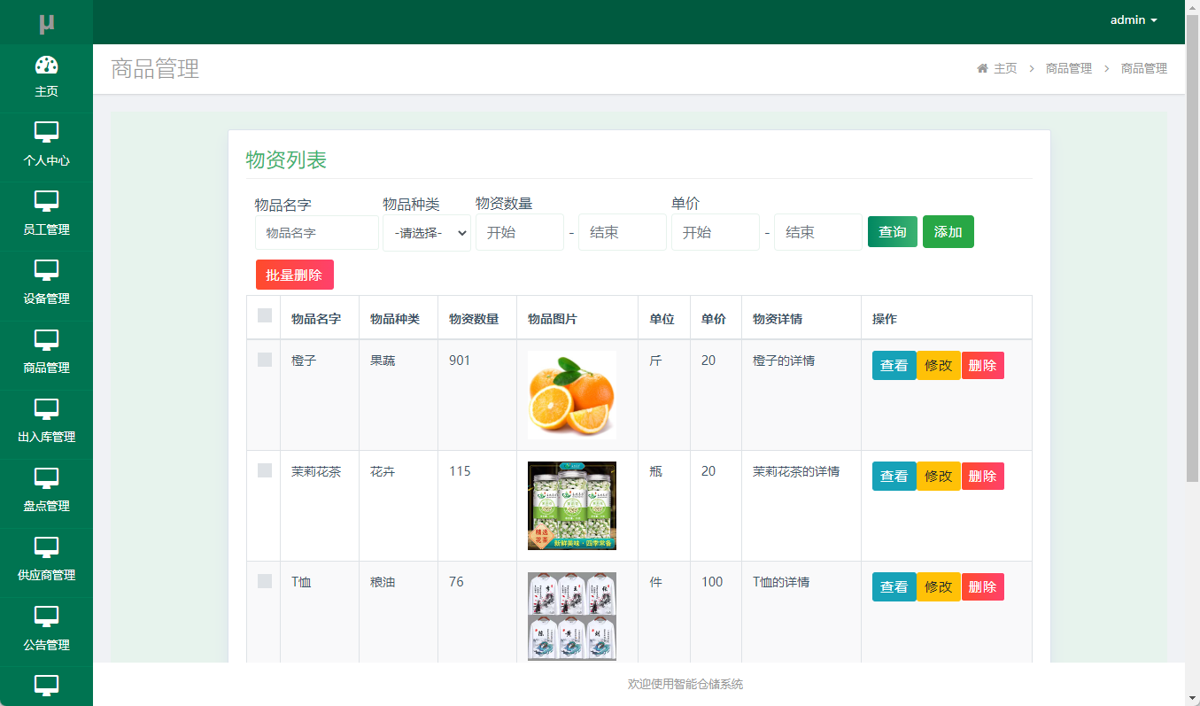
商品管理
管理员管理商品，可以添加，修改，删除商品信息。下图就是商品管理页面。

Slide 10
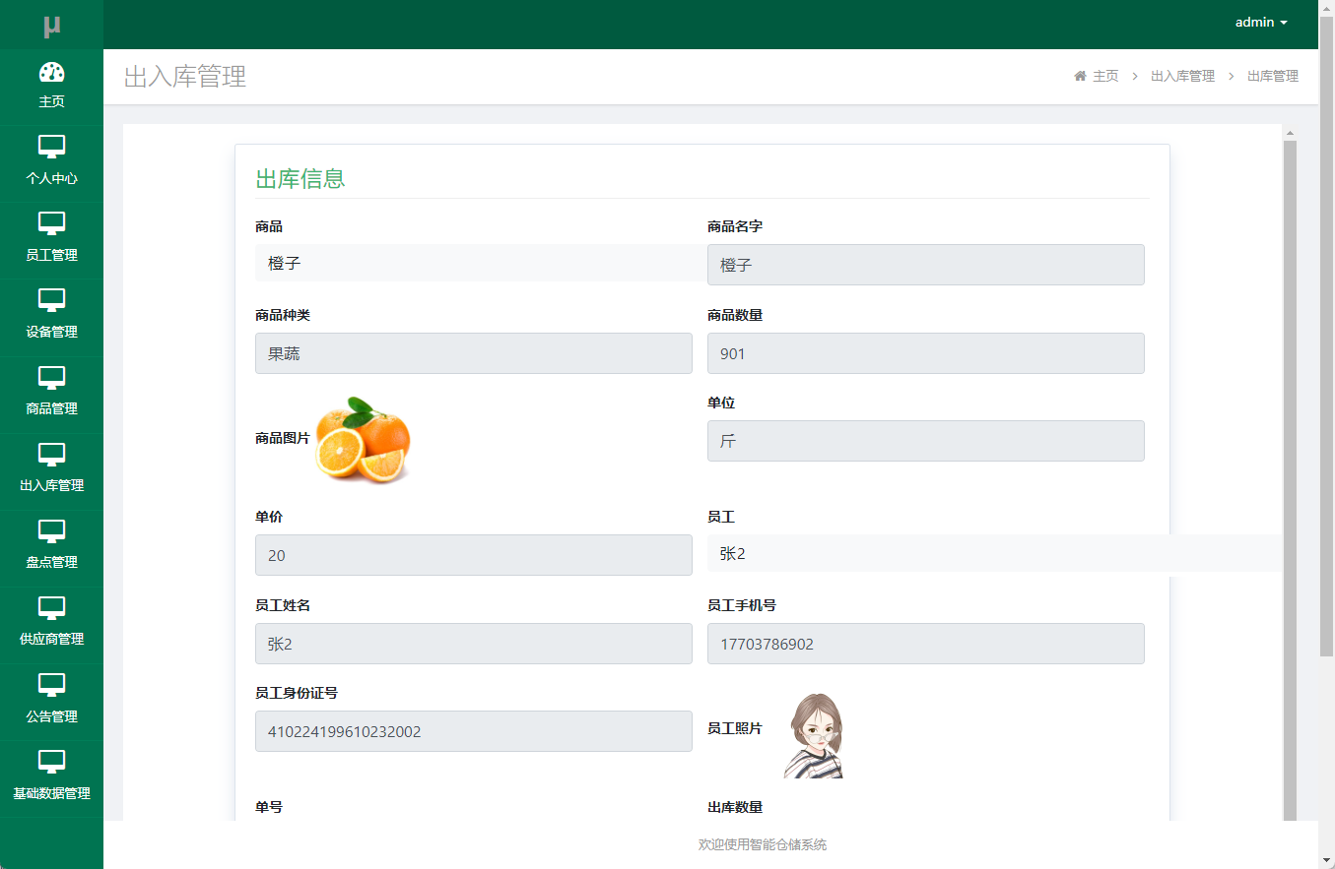
出库管理
管理员对出入库信息进行添加，修改，删除，查询相关操作。下图就是出库管理页面。

Slide 11
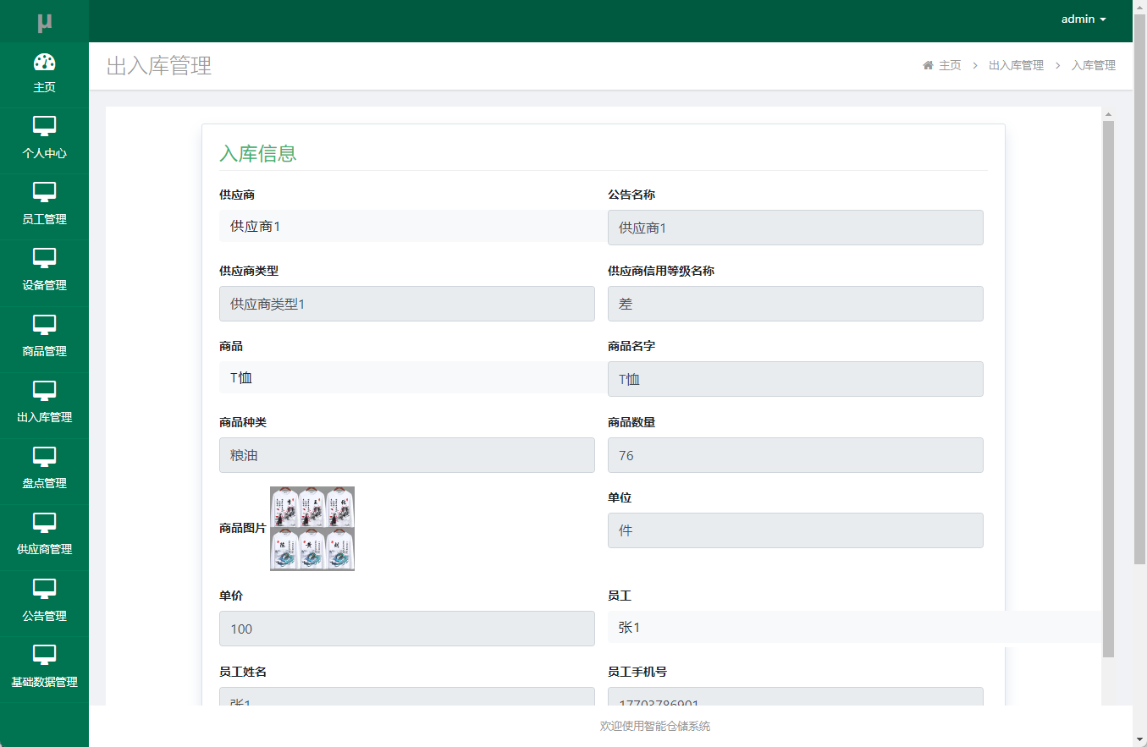
入库管理
管理员对出入库信息进行添加，修改，删除，查询相关操作。下图就是入库管理页面。

Slide 12
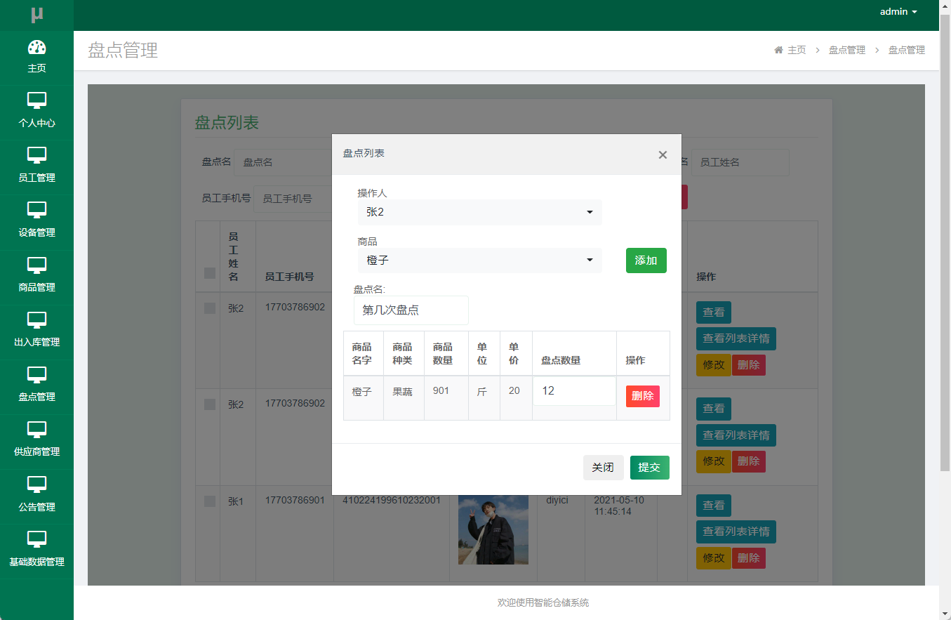
盘点管理
管理员管理盘点信息，可以在盘点管理里面的盘点列表进行盘点操作，可以对盘点信息进行添加，修改，查询，删除操作。下图就是盘点管理页面。

Slide 13
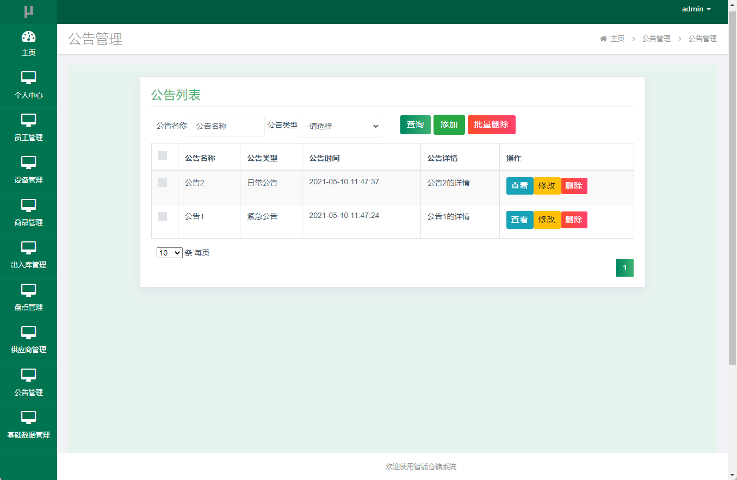
公告管理
管理员管理公告，可以添加，修改，删除公告信息。下图就是公告管理页面。

Slide 14
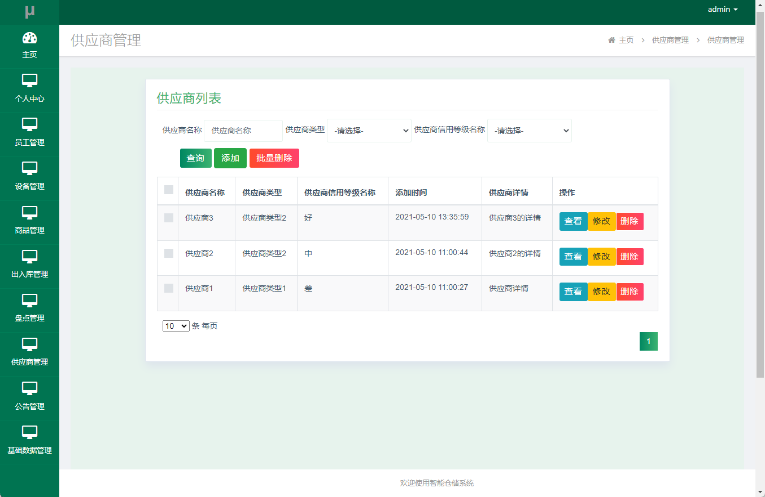
供应商管理
管理员可以对供应商信息进行添加，修改，查询，删除操作。下图就是供应商管理页面。

Slide 15
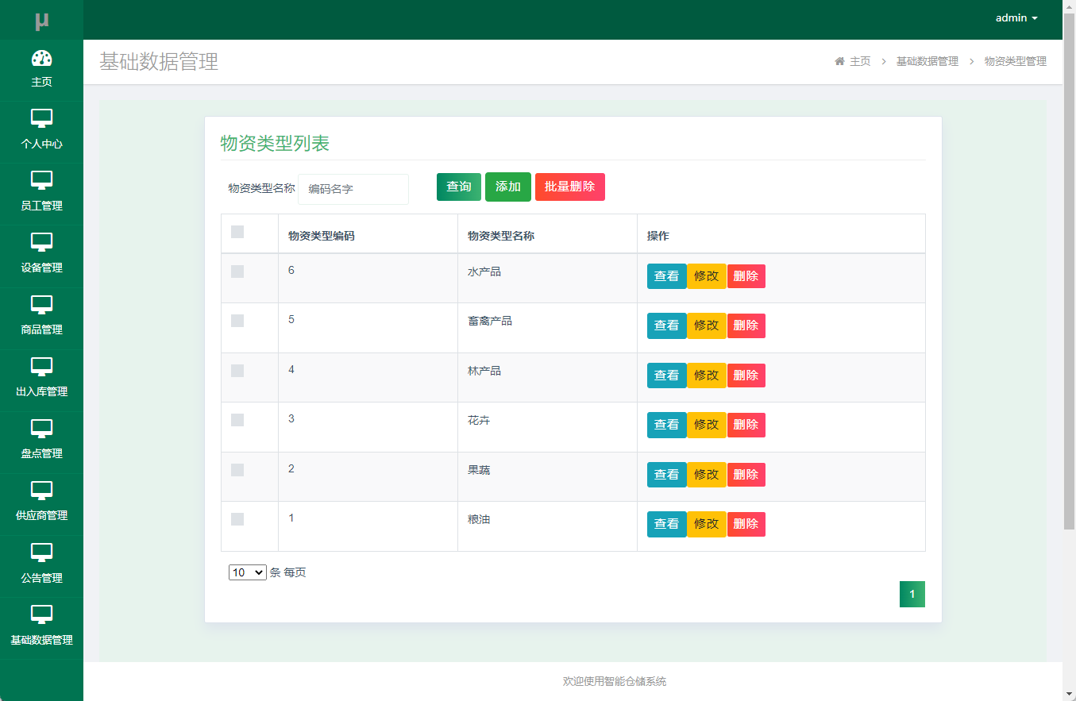
基础数据管理
管理员对基础数据信息进行添加修改删除操作。下图就是基础数据管理里面的物资类型管理页面。

Slide 16
结论
开发仓储管理系统是作为毕设作品进行设计的，这个毕设作品是我在校进行知识学习的一个毕业考核项目，也是检验我通过网络工具，图书工具等学习工具进行自学的能力水平，让我在根据程序开发的需求分析初步完成程序功能之外，还接触了程序的测试过程，了解程序测试的具体的过程，以及遇到问题怎么去寻找相应的解决办法等等，毕业作品的制作以及设计才是学校对我真正的考验。
在程序软件没能进行开发之前，我去了学校的图书馆借了有关数据库操作的书籍，在查看了sqlserver和MySQL两种数据库的相关知识之后，我最后选择了我比较熟悉的MySQL数据库。在编程语言的抉择上，由于自己之前接触过Java程序的开发，所以为了让我尽快在短时间内完成程序制作，我确定用Java编程语言进行程序编程。另外我从百度上下载了很多的有关信息增加，信息删除等操作的源代码，并通过不断调试以及完成配套的数据库的设计，开始完成程序的各个部分的功能。每当我粗心大意，致使我深陷程序开发困扰不能自拔之时，值得庆幸的是，我就会得到老师，还有我的寝室同学的耐心指导。
历经长达几个月的毕业作品制作，我凭借自己的知识技能，还有大家的指导帮助，能够在学校规定的时间段之内提交毕业作品。虽然已经算是完成了毕业作品，但是付出了这么多心血，还是想把这个作品做得更加完美一点。针对我的毕业作品仓储管理系统，我觉得还有很多方面需要完善，第一就是界面上需要细微调整，比如色彩搭配有点违背广众的审美，需要细微调整，还有系统里面的字体大小也需要调大一点，太小的字体看起来有些费眼。然后在程序的功能上因为自己的入门开发水平的影响，所以目前只能做到这个境界，这个系统相比其他类似系统来说功能很简单，逻辑结构设计得也比较合理。
自己一个人完成程序的开发，我不仅亲自体验了程序的开发流程，体验到了程序开发的各种不易。这种体验也还加深了我对知识的尊重。学海无涯，知识不是大学短短四年就能学完的，在大学学到的知识在最终经历检验时，才会深深地明白自己的知识积累原来还很浅薄。所以今后不管身在何处，自己的学习心态一定要时刻体现出来，要深刻明白知识学到手里就是自己的。同时，自己也不必过多抱怨学到的知识没有用处，相信学到的知识总会有派上用处的那天。不要等到需要用时再去学习知识，那样就会导致自己错失很多本该属于自己的机遇。

Slide 17
致谢
在这个毕业设计即将完成的最后的时刻，我很想对我的老师，还有我周边的朋友以及我的同班同学们表示我的谢意，谢谢你们在毕业设计的制作阶段对我提供的各种帮助，我的指导老师给我的毕业设计提供了许多种指导方案，包括论文大纲的安排，程序功能结构的设计，以及程序的亮点等部分都很有耐心的进行了及时地指导，让我的毕业设计能够达到学院验收的水平。另外还有陪伴我的同学们以及朋友们，我们在这几个月一起泡图书馆，一起讨论以及制作毕业设计，让我在进行毕设作品创作中一直很有动力。特别是在我进行程序文档的编写过程中的时候，有很多格式问题还有文档内容的问题，都是你们一一指出并纠正，让我少走了很多弯路。
最后的时刻，我要感谢我的大学，感谢所有学校的领导还有老师们，正因为有你们，我才能够在大学这几年学到很多有用的知识，才能更好地成长起来！相信我在毕业之后步入社会，我也能把学校所学到的知识进行灵活运用，我也会注重在社会上进行学习！让自己步入一个更高的台阶！遇到更好的自己！

